Slide 1
BÀI VIẾT 2
TRẢ BÀI VĂN TẢ PHONG CẢNH
(1 tiết)

Slide 2
YÊU CẦU CẦN ĐẠT
Phát triển năng lực ngôn ngữ:
- Dựa vào nhận xét và hướng dẫn của GV, nhận biết được ưu điểm và nhược điểm trong bài viết của bản thân, tự sửa được các lỗi về cấu tạo và nội dung của bài văn, chính tả, từ ngữ, ngữ pháp.
01
02
Phát triển năng lực văn học
- Biết thể hiện lại một số ý trong bài văn để có một số câu văn sinh động, gợi cảm hơn.
- Phát hiện được một số chi tiết hay trong bài viết của bạn.

Slide 3
KHỞI ĐỘNG
KHỞI ĐỘNG

Slide 5
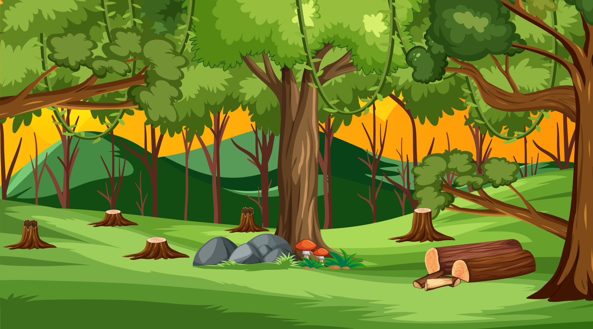
Học tiếp
Notes:
Hương Thảo – Zalo 0972.115.126

Slide 6
Cấu tạo đoạn văn tả cảnh gồm mấy phần?
Là những phần nào?
Cấu tạo đoạn văn tả cảnh gồm 3 phần :
Mở đoạn ,thân đoạn ,kết đoạn.

Slide 7
Câu mở đoạn có vai trò gì
trong mỗi đoạn văn?
Chuyển ý
B. Giới thiệu đối tượng sẽ tả
C. Nêu ý khái quát bao trùm đoạn

Slide 8
Phần thân đoạn bạn giới thiệu cảnh đẹp theo trình tự nào ?

Slide 9
NÊU LẠI CẤU TRÚC
1. Mở bài(Giới thiệu chung)
Giới thiệu cảnh định nghĩa (Tên địa điểm, thời gian, ấn tượng
Lý do chọn mô tả cảnh đó (Gắn bó, đẹp, đặc biệt...
2. Thân bài (Tả
a. Tả bao quát
-Cảnh báo nhìn từ xa: Không thể mở rộng lớn, tổng thể
b. Tả chi tiết (theo trình tự: Không gian – Thời gian – Logic )
- Cảnh vật xung quanh: Bây giờ
- Cảnh vật chính :
- Âm thanh, màu sắc, hương thơm : Tiếng chim kêu
- Con người hoạt động (nếu có): N
3. Kết bài :cảm xúc của bản thân về cảnh vật
-Suy nghĩ về ý nghĩa của cảnh vật
Lời kết
Mong muốn quay lại hoặc giới thiệu cảnh đẹp

Slide 10
THỰC HÀNH-LUYỆN TẬP

Slide 11
Hoạt động 1: Nghe nhận xét chung về bài làm của cả lớp

Slide 12
+ Ưu điểm, nhược điểm chung của cả lớp.
+ Những lỗi điển hình về bố cục, nội dung, dùng từ, đặt câu, chính tả.
+ Tuyên dương những HS có bài viết hay, có tiến bộ nổi bật về bài viết.
+ Chọn đọc một đoạn văn (hoặc toàn bài văn) hay trước lớp
+ Ưu điểm, nhược điểm chung của cả lớp.
+ Những lỗi điển hình về bố cục, nội dung, dùng từ, đặt câu, chính tả.
+ Tuyên dương những HS có bài viết hay, có tiến bộ nổi bật về bài viết.
+ Chọn đọc một đoạn văn (hoặc toàn bài văn) hay trước lớp

Slide 13
Hoạt động 2: Sửa bài cùng cả lớp
- Cho HS sửa một số lỗi điển hình (về bố cục, nội dung, cách dùng từ, đặt câu, chính tả) của lớp.
Lưu ý:
+ Xây dựng các BT sửa lỗi với ngữ liệu từ bài viết của HS.
+ Có thể tổ chức HĐ nhóm hoặc HĐ lớp.
.

Slide 14
Hoạt động 3: Tự sửa bài, viết lại đoạn văn
- GV hướng dẫn HS tự sửa bài viết của mình:
+ Đọc kĩ nhận xét của GV về bài viết của mình.
+ Tự sửa các lỗi về dùng từ, đặt câu, chính tả trong bài.
+ Lựa chọn, viết lại một đoạn văn.

Slide 15
* Hoạt động 4: Đổi bài cho bạn để kiểm tra việc sửa lỗi
- HS làm việc nhóm đôi: đổi bài viết (đã sửa), góp ý cho nhau để hoàn thiện bài viết.
GV mời 1 – 2 HS báo cáo kết quả sửa bài. GV có thể mời HS khác nêu ý kiến; GV nhận xét, bổ sung ý kiến để HS tiếp tục hoàn thiện bài viết (nếu cần).
Hoạt động nhóm

Slide 16
Vận dụng
VẬN DỤNG

Slide 17
- GV yêu cầu HS tham khảo thêm 1 số đoạn viết của bạn ngoài giờ học.
- Nhận xét tiết học.

Slide 18
DẶN DÒ
DẶN DÒ
GV ĐIỀN VÀO ĐÂY
GV ĐIỀN VÀO ĐÂY
GV ĐIỀN VÀO ĐÂY
GV ĐIỀN VÀO ĐÂY

Slide 19
TẠM BIỆT VÀ HẸN GẶP LẠI
TẠM BIỆT VÀ HẸN GẶP LẠI

Slide 20
Hiền trân ZALO Duy nhất SĐT: 0353095025
Cảm ơn quý thầy cô đã ủng hộ bài soạn điện tử 2,3,4,5 của Kênh giáo án điện tử Hiền Trần
Mong cô thầy sử dụng bài giảng nội bộ ko gửi lên trang mạng XH hội nhóm zalo,Facebook.
Thầy cô liên hệ
ZALO Duy nhất SĐT: 0353095025
(mọi zalo khác đều là giả mạo em)
Để biết thêm nhiều tài nguyên hay hãy truy cập Facebook:
NHÓM GIÁO ÁN ĐIÊN TỬ 5,9,12 ( coppy link bên dưới vào tìm kiếm fb )
https://www.facebook.com/groups/514479210372531/?ref=share_group_link

